Slide 1
ESTRATEGIA PARA LA ENSEÑANZA DE UN CONCEPTO
ESTADOS DEL AGUA

Slide 2

La enseñanza de conceptos con la estrategia representativa.
La enseñanza de la extensión del concepto:
Se refiere a presentar al alumno un conjunto de elementos (o una muestra representativa de ellos) sobre los cuales se pueda aplicar el criterio enunciado por la definición y presentar elementos que se refieren a lo que el concepto no es, a las instancias negativas.

Slide 3
REPRESENTACIÓN

Slide 4
LOS TRES ESTADOS DEL AGUA:
LÍQUIDO, SÓLIDO Y GASEOSO.

Slide 5
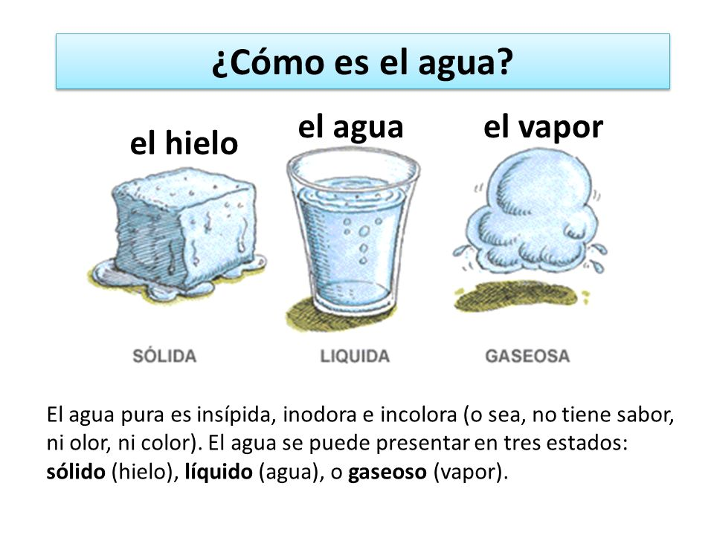

Slide 6
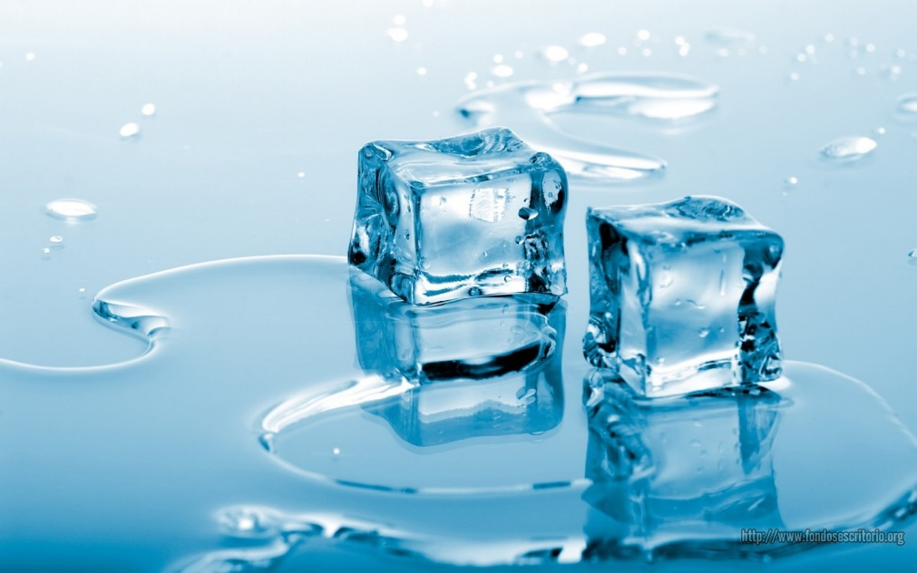
Estado sólido:
El hielo y la nieve son agua en estado sólido. Adquieren este estado con el frío y podemos encontrarla en la montaña o en sitios muy fríos (como el congelador de nuestra casa).

Slide 7

Estado líquido:
El agua de las fuentes, de la ducha o del mar es agua en estado líquido. Son así cuando tienen una temperatura normal (entre 0 y 100 grados centígrados). Más de la mitad de nuestro cuerpo está formado por agua.

Slide 8
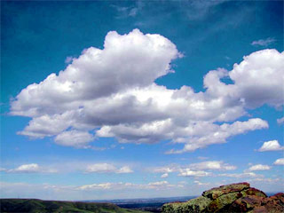
Estado gaseoso:
Cuando calentamos mucho el agua líquida, ésta se evapora y pasa al estado gaseoso, como por ejemplo las nubes del cielo.

Slide 9
INTEGRANTES:
DANIELA NAVA
ISABEL PERAZA
KATIA RUELAS
Marichuy acosta
STEPHANIE VEGA
Tiffany MORALES

